Slide 1
AI Soccer
김태영
KAIST 조천식녹색교통대학원

Slide 2
CONTENTS
01
02
03
04
AI Soccer
축구 로봇 제어
예제 코드
실습

Slide 3
01
AI Soccer?

Slide 4
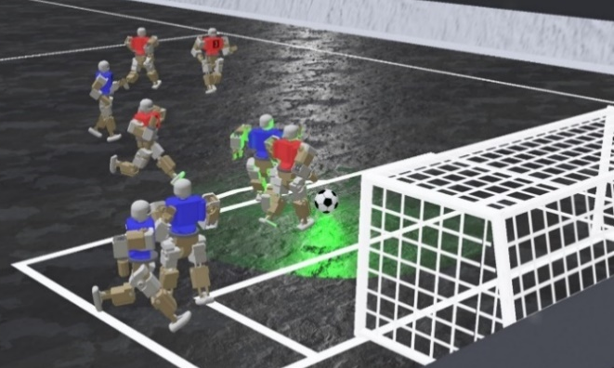
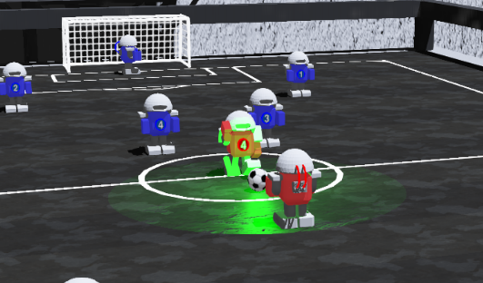
01.
AI Soccer
AI Soccer
AI 기술이 적용되는 5대5 축구 게임
각 팀이 5개의 로봇을 제어하여 상대팀을 이기는 알고리즘을 개발
로봇과 공의 좌표를 기반으로 각 로봇의 바퀴, 킥, 점프 속도를 조절 하여 로봇을 제어
물리 시뮬레이터(webots)에서 실행

Slide 5
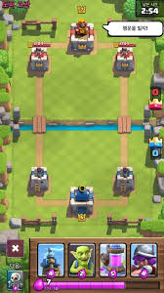
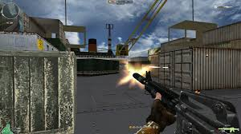
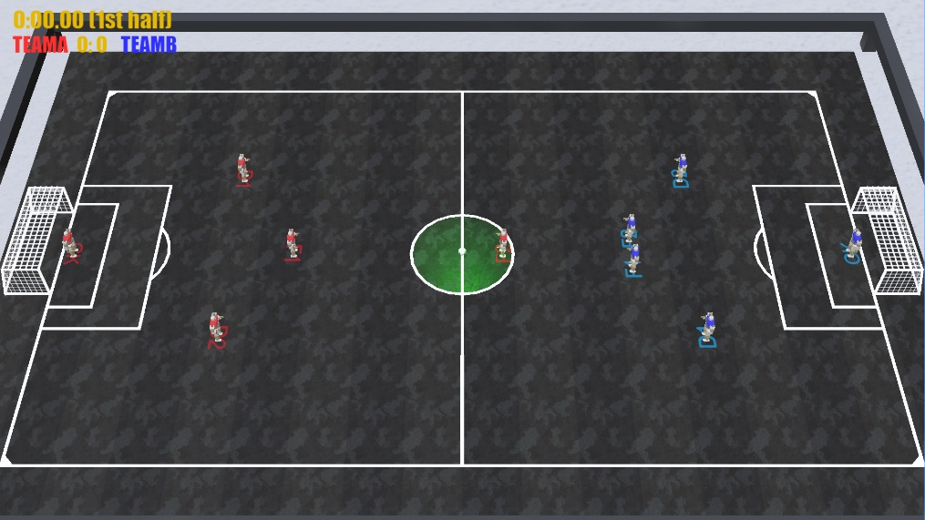
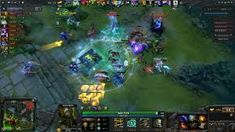
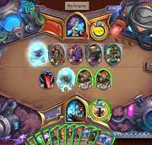
01.
AI Soccer
새로운 유형의 e-sports
VS.
기존 게임
AI Soccer
컴퓨터의 AI기능 vs. 플레이어(player)
플레이어는 AI 프로그래밍과 관련 없음
플레이어 vs. 플레이어
직접 본인의 전략을 프로그래밍
게임전략을 프로그래밍하면서
AI 기술을 배울 수 있음

Slide 6
01.
AI Soccer
AI를 구현하는 두 가지 방법
규칙 기반
학습 기반
사람이 일일이 프로그램에게 어떻게 하라고 지정해주는 것
머신 러닝 이전 인공지능 구현의 유일한 방법
충분히 정교하게 설계한다면 유용함
너무 큰 노력 필요
새로운 변화에 적응 어려움
미묘한 차이 까지 규칙으로 만드는 것은 불가능
입력 데이터로부터 학습하도록 컴퓨터를 프로그래밍하는 것
인공 지능 구현의 한 방법
자유로운 변형
복잡한 문제 해결
대량의 데이터 분석
빅 데이터 필요

Slide 7
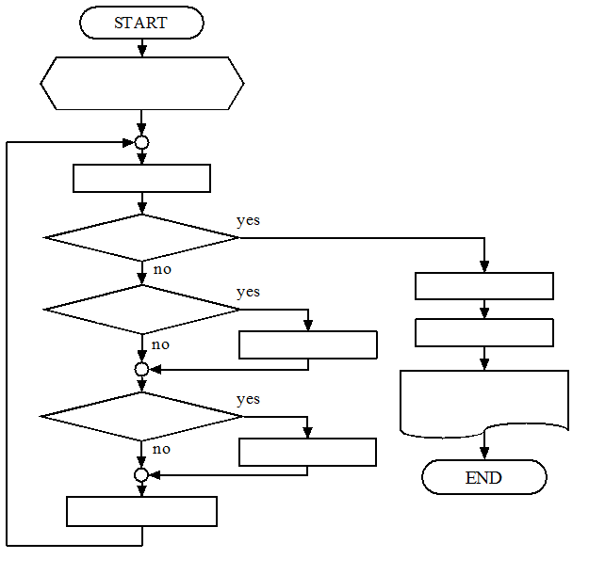
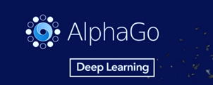
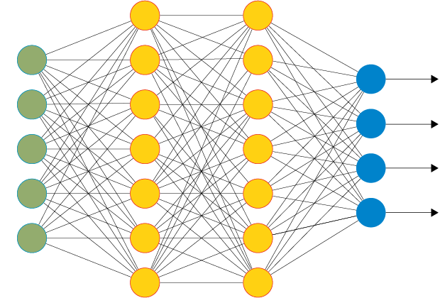
01.
AI Soccer
규칙 기반에서 학습 기반까지
규칙 기반
학습 기반
규칙 기반의 다양한 플레이
강화학습과 함께 사용하여
플레이 수준 개선 가능

Slide 8
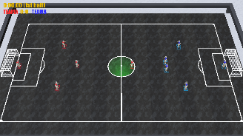

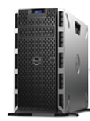
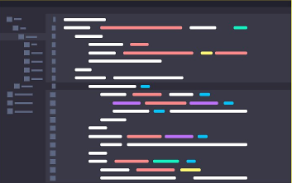
01.
AI Soccer
플랫폼
알고리즘
전송
알고리즘
전송
AI Soccer
플랫폼
플레이어1
플레이어2

Slide 9
02
축구 로봇 제어

Slide 10
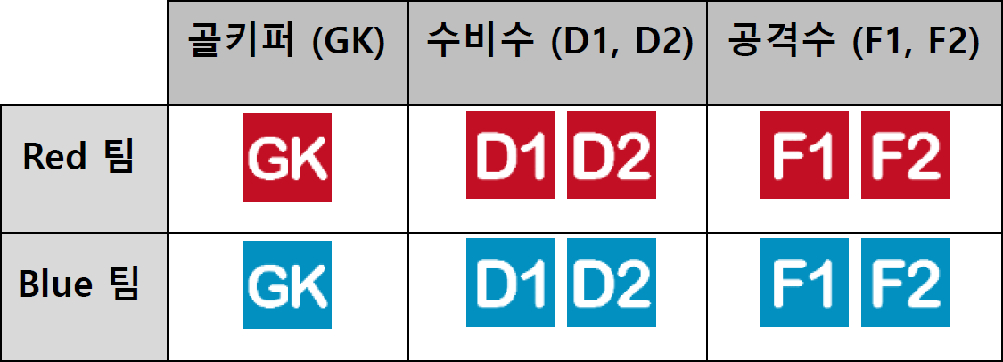
02.
축구 로봇 제어
축구 로봇
축구 로봇
축구 로봇 역할
AI soccer에서 축구 로봇의 역할은 골키퍼, 수비수, 공격수 로 구분
수비수와 공격수는 서로의 역할 수행 가능
로봇의 역할에 따라 무게와 최대속도 다름
축구 로봇의 외형은 다리를 가지고 있지만 실제로는 두 개의 바퀴에 의해서 움직임

Slide 11
02.
축구 로봇 제어
축구 로봇 행동
축구 로봇 행동
드리블 영역
축구 로봇의 기본 행동 3가지: 이동, 점프, 킥
두 개의 바퀴 속도, 점프 속도, 킥 각도 및 속도 조절
드리블 모드에서 공이 드리블 영역안에 있으면 공이 로봇 앞으로 이동 됨

Slide 12
02.
축구 로봇 제어
축구 로봇 행동-GK
축구 로봇 행동
골키퍼의 경우 이동, 킥, 드리블은 동일
공을 막기 위해 점프 속도 값에 따라 다른 방향과 속도로 점프

Slide 13
02.
축구 로봇 제어
축구 로봇 제어
신호 0 | 신호 1 | 신호 2 | 신호 3 | 신호 4 | 신호 5
왼쪽 바퀴 속도 | 오른쪽 바퀴 속도 | 킥 속도 | 킥 각도 | 점프 속도 | 드리블 모드 전환
축구 로봇 제어 신호
각 로봇은 6개의 신호로 제어 가능
신호 0, 1: 이동 (-최대속도~최대속도)
신호 2, 3: 킥 (0~10)
신호 4: 점프 (0~10)
신호 5: 드리블 (0, 1)
편의를 위해 자주 사용 되는 동작은 함수로 정의 되어 있음

Slide 14
02.
축구 로봇 제어
축구 로봇 제어-규칙
드리블 불가능한 경우
  킥오프, 코너킥, 페널티킥 직후 f2
  골킥 직후 gk
  골 영역에서 gk, 페널티 영역에서 나머지로봇
반칙
  코너킥, 페널티킥 상황에서 f2가 공을 밀거나 중복터치 하는 경우
  자신의 페널티 영역에 4개 이상의 로봇이 있는 경우
  상대방 페널티 영역에 3개 이상의 로봇이 있는 경우
  상대방 페널티 영역에 1초 이상 있는 경우 기본위치로 복귀
  Gk가 페널티 영역 밖에 1초 이상 있는 경우 기본위치로 복귀

Slide 15
03
예제 코드

Slide 16
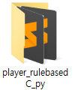
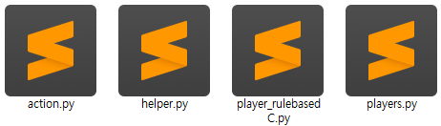
03.
예제 코드
예제코드(규칙기반 C)
예제 코드 구성
action.py: 자주 사용 되는 로봇의 동작을 함수로 정의해둔 파일
helper.py: 자주 사용 되는 수학적 계산 함수를 정의해둔 파일
player_rulebasedC.py: 5개 로봇의 최종 제어 신호를 시뮬레이터로 보내는 파일
players.py: 상황에 따라 5개의 로봇의 제어신호를 결정하는 파일

Slide 17
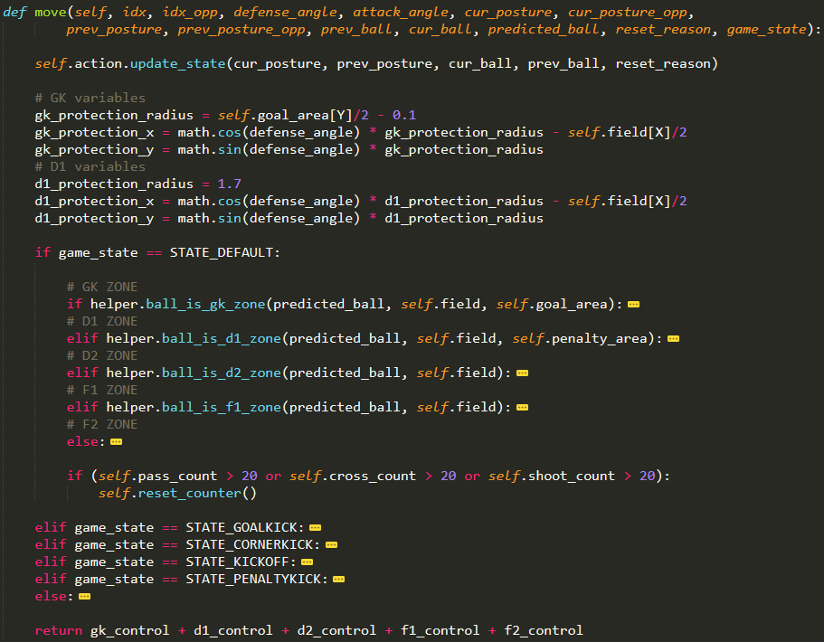
03.
예제 코드
예제코드(규칙기반 C)
players.py: 상황에 따라 5개의 로봇의 제어신호를 결정하는 파일
STATE_DEFAULT: 일반적인 경기 상황
  공이 gk 영역에 있는 상황
  공이 d1 영역에 있는 상황
  공이 d2 영역에 있는 상황
  공이 f1 영역에 있는 상황
  공이 f2 영역에 있는 상황
STATE_GOALKICK: 골킥 상황
STATE_CORNERKICK: 코너킥 상황
STATE_KICKOFF: 킥오프 상황
STATE_PENALTYKICK: 페널티킥 상황

Slide 18
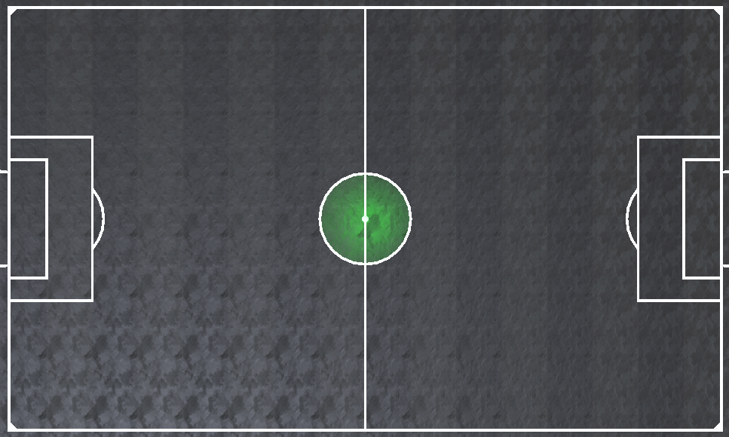
03.
예제 코드
예제코드(규칙기반 C)
gk_zone
d1_zone
d2_zone
f1_zone
f2_zone

Slide 19
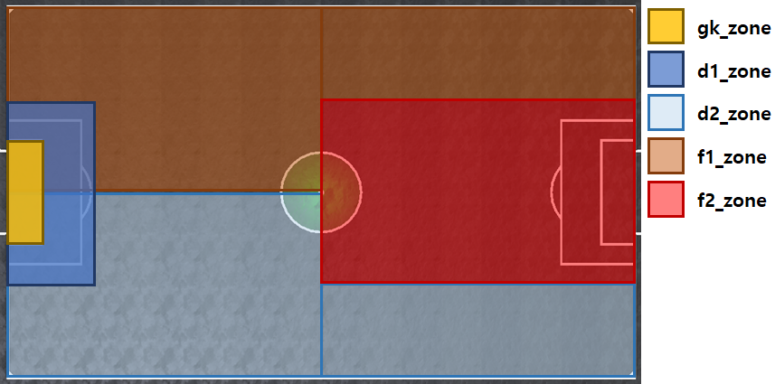
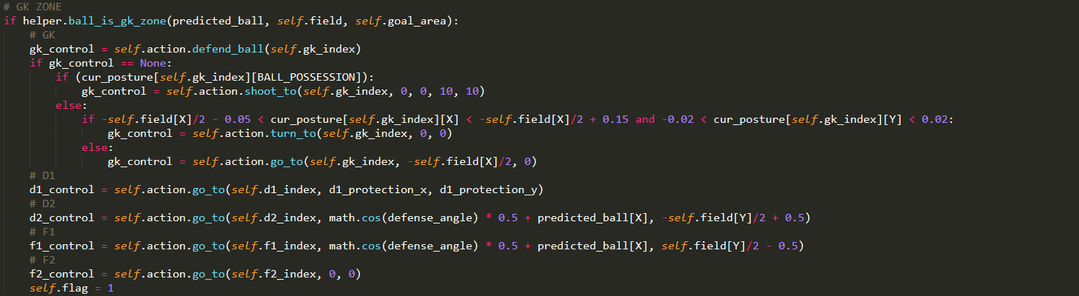
03.
예제 코드
예제코드(규칙기반 C)
gk_zone

Slide 20
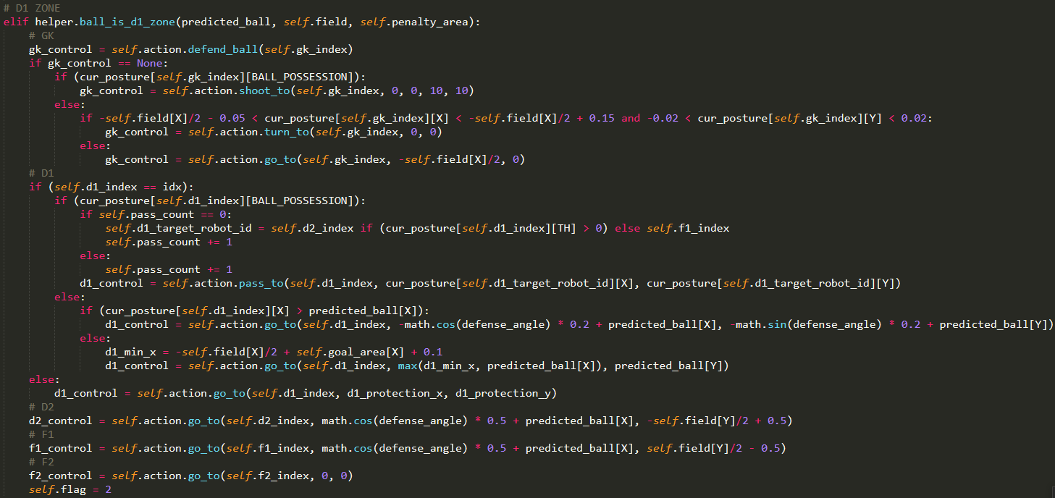
03.
예제 코드
예제코드(규칙기반 C)
d1_zone

Slide 21
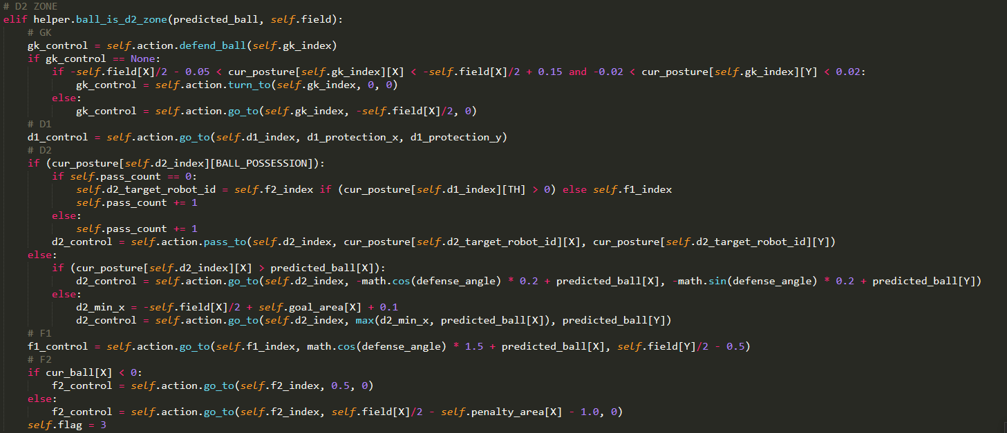
03.
예제 코드
예제코드(규칙기반 C)
d2_zone

Slide 22
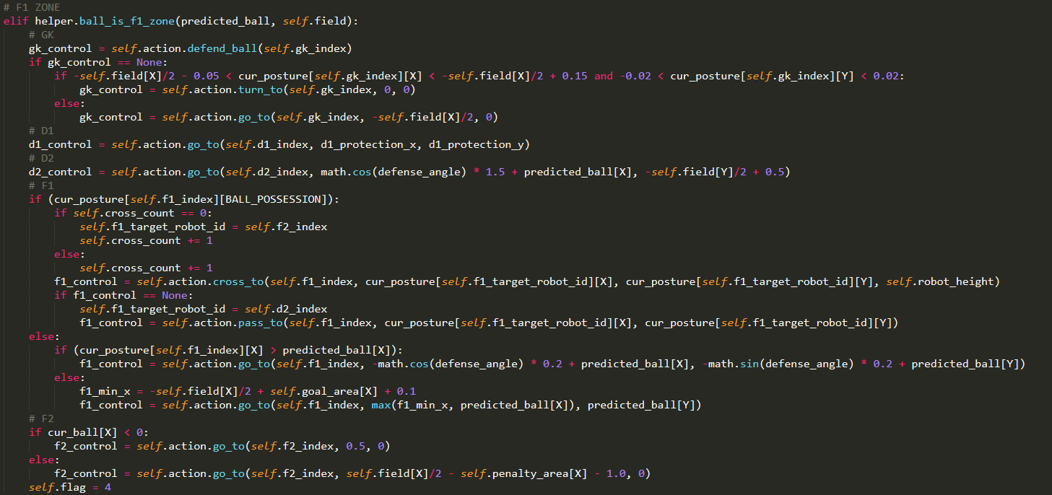
03.
예제 코드
예제코드(규칙기반 C)
f1_zone

Slide 23
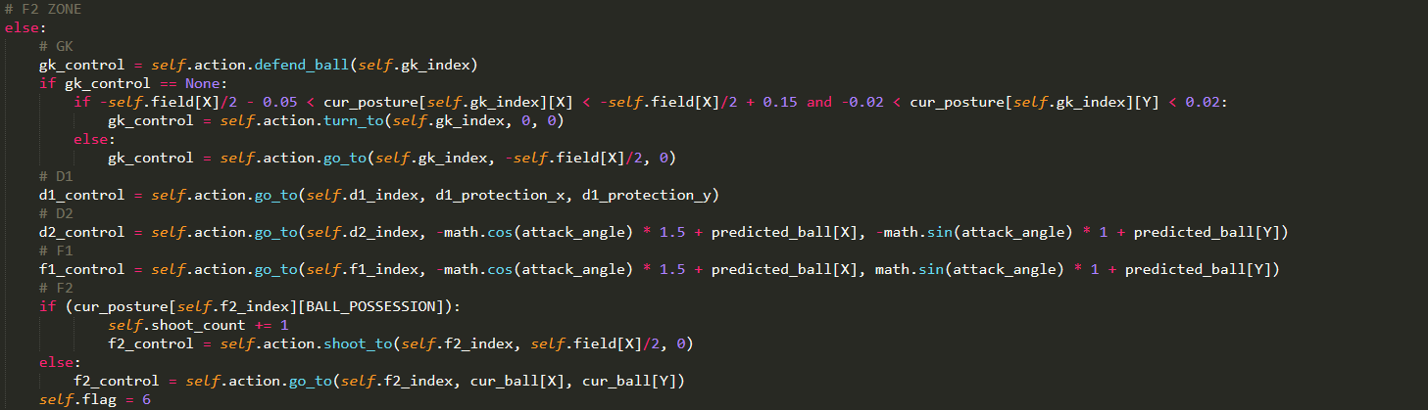
03.
예제 코드
예제코드(규칙기반 C)
f2_zone

Slide 24
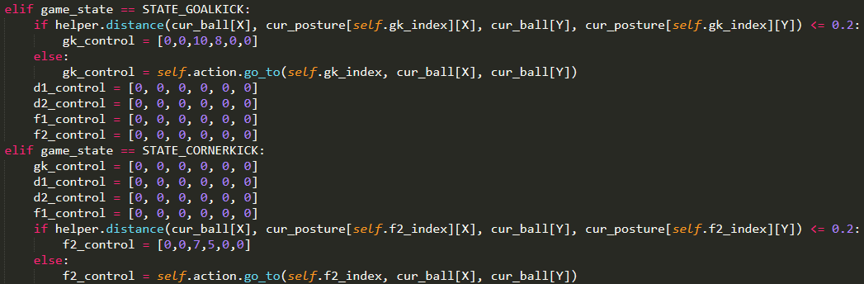
03.
예제 코드
예제코드(규칙기반 C)
특별한 상황(골킥)
특별한 상황(코너킥)

Slide 25
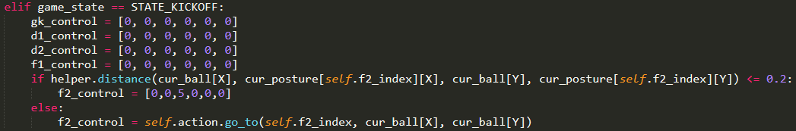
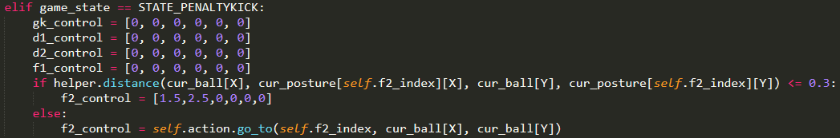
03.
예제 코드
예제코드(규칙기반 C)
특별한 상황(킥오프)
특별한 상황(페널티킥)

Slide 26
04
실습

Slide 27
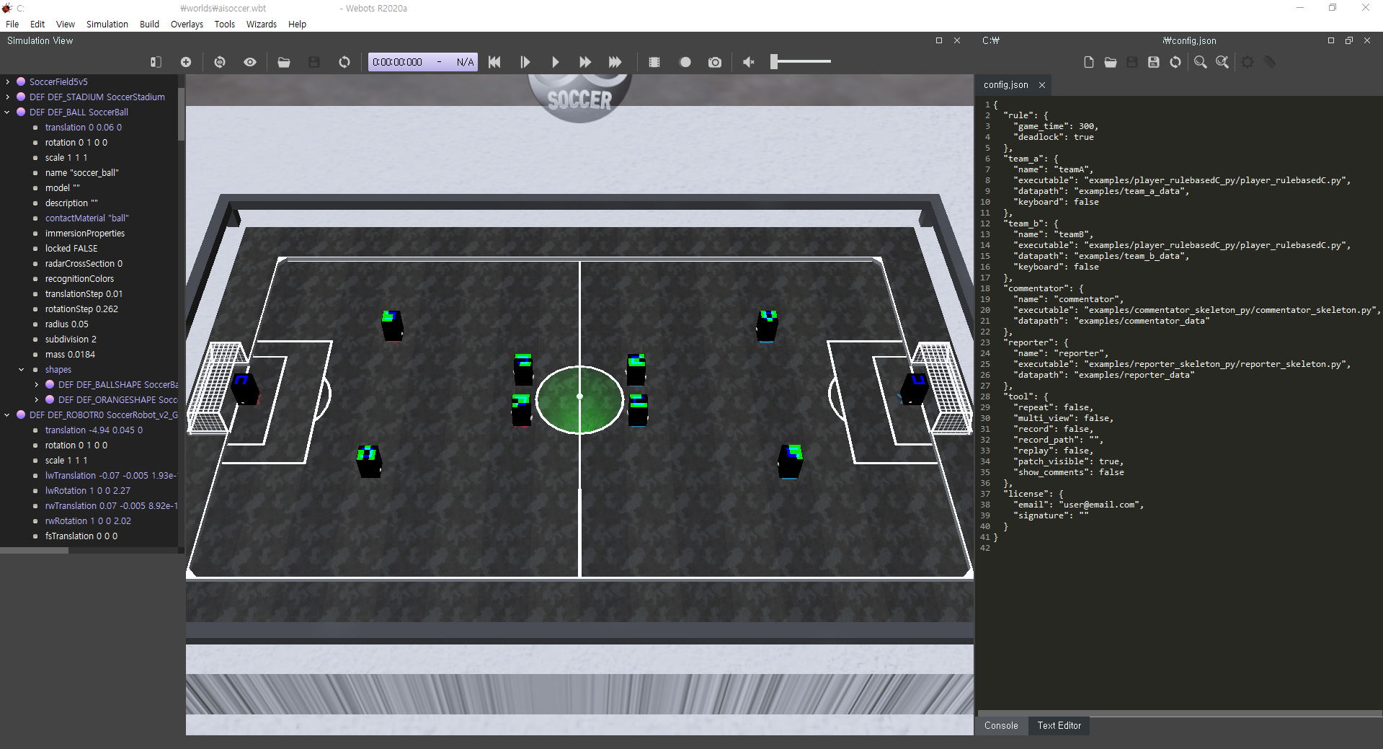


04.
실습
물리 시뮬레이터 Webots

Slide 28
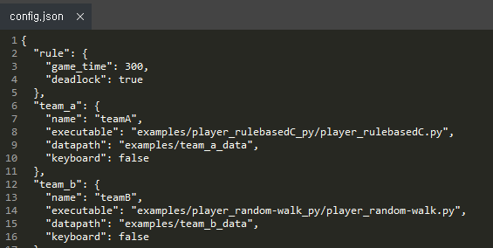

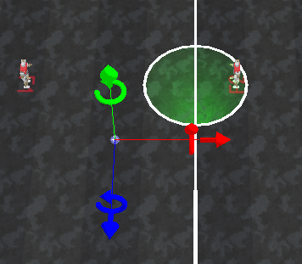
04.
실습
물리 시뮬레이터 Webots
Config.json
실행, 정지
로봇, 공 이동 (실행 후 공 떨림 멈춘 뒤, shift 드래그)

Slide 29
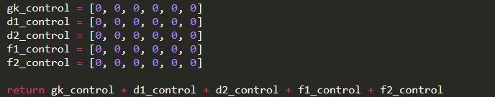
04.
실습
예제 코드
players.py: 상황에 따라 5개의 로봇의 제어신호를 결정하는 파일

Slide 30

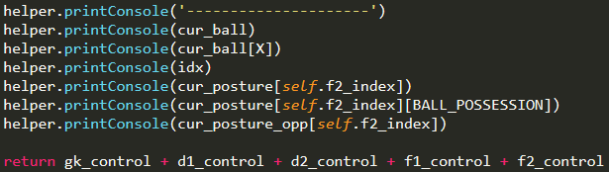
04.
실습
예제 코드
helper.printConsole: webots의 콘솔에 출력

Slide 31
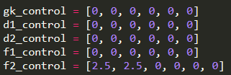
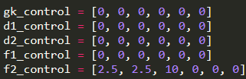
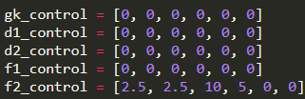
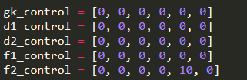
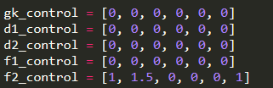
04.
실습
예제 코드 기본동작
이동
(-2.5~2.5)
땅볼 킥
(0~10)
공중볼 킥
(0~10)
점프
(0~10)
드리블
(0,1)

Slide 32
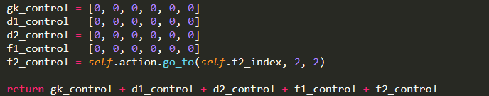
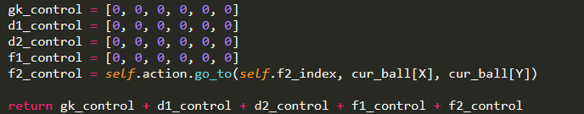
04.
실습
예제 코드 go_to
go_to: index 로봇을 (x, y)로 이동시키는 바퀴 속도 값 반환

Slide 33
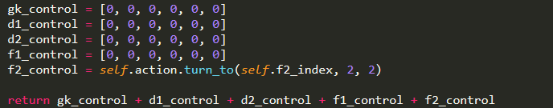
04.
실습
예제 코드 turn_to
turn_to: index 로봇이 (x, y)를 바라보도록하는 바퀴 속도 값 반환

Slide 34
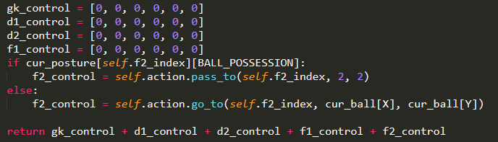
04.
실습
예제 코드 pass_to
pass_to: index 로봇이 공을 가지고 있을 때
(x, y)로 공을 차도록 하는 바퀴 속도 및 킥 각도, 속도 값 반환

Slide 35
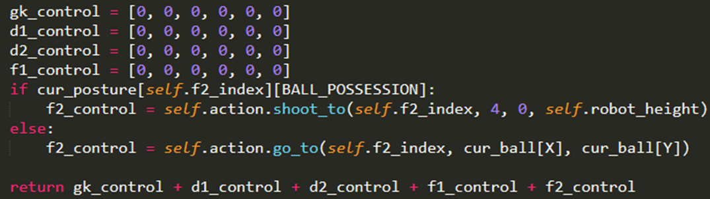
04.
실습
예제 코드 shoot_to
shoot_to: index 로봇이 공을 가지고 있을 때
(x, y, z)로 공을 차도록 하는 바퀴 속도 및 킥 각도, 속도 값 반환

Slide 36
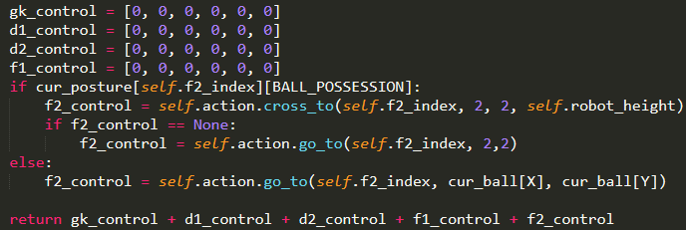
04.
실습
예제 코드 cross_to
cross_to: index 로봇이 공을 가지고 있을 때
(x, y, z)로 공을 차도록 하는 바퀴 속도 및 킥 각도, 속도 값 반환
목표지점으로 공을 찰 수 없을 때 None 반환

Slide 37
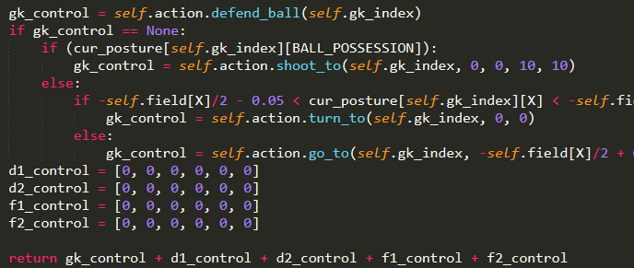
04.
실습
예제 코드 defend_ball
defend_ball: index 로봇이 공을 막도록 하는 점프 속도 값 반환
공이 충분히 가까이 오지 않는 경우 None을 반환

Slide 38
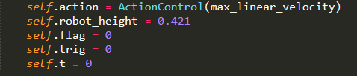
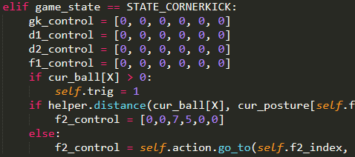
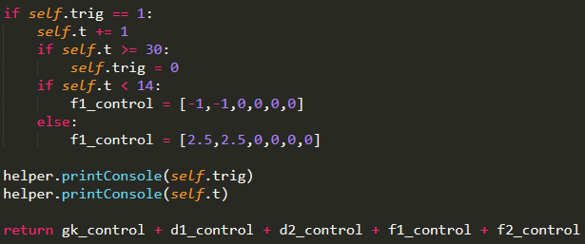
04.
실습
예제 코드 특별한 상황
특별한 상황을 위한 trigger와 time을 이용한 매크로

Slide 39
Make Your Algorithm

Slide 42
